Slide 1
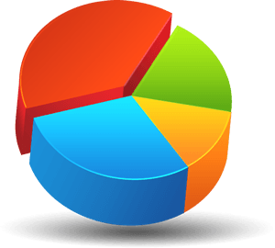
Проект на тему : «Галерея діаграм» Проект виконала: Курта В.В.

Slide 2
Діагра́ма
графічне зображення, що у вигляді певних геометричних фігур показує співвідношення між різними величинами, які порівнюються. Одними з найвідоміших видів діаграм є графіки та гістограми. Через значне поширення графіків інші види діаграм інколи помилково називають графіками.

Slide 3
Основні типи діаграм
Діаграми в основному складаються з геометричних об'єктів (точок, ліній, фігур різних форм та кольорів) та допоміжних елементів (осей координат, умовних позначень, заголовків і т. д.). Також діаграми діляться на плоскі (двомірні) і просторові (трохмірні або об'ємні). Порівняння й зіставлення геометричних об'єктів на діаграмах може відбуватися в різних вимірах: по площі фігури або її висоті, по місцезнаходженню точок, по їхній густині, по інтенсивності кольорі і т. д. Крім того, дані можуть бути представлені в декартовій або полярній системі координат

Slide 4
Розрізняють
Стовпчасті та лінійчасті діаграми
Графіки
Секторні діаграми
Діаграми Венна
Гістограми
Діаграми з областями
Точкові діаграми
Біржові діаграми

Slide 5
Поверхневі діаграми
Кільцеві діаграми
Бульбашкові діаграми
Пелюсткові діаграми
Картодіаграми

Slide 6
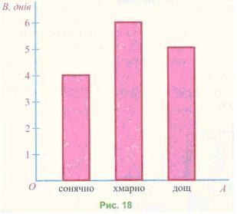
Стовпчасті та лінійчасті діаграми
застосовуються для спостереження змін у часі або за різних умов для невеликої кількість наборів даних.

Slide 7
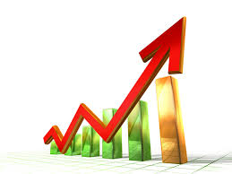
Графіки
використовуються для зображення трендів та функціональних залежностей. Будується за допомогою точок з'єднаних лініями або кривими вищих порядків.

Slide 8
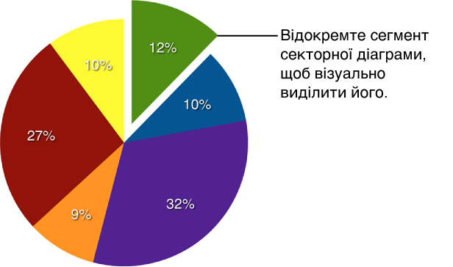
Секторні діаграми
для пропорційної залежності в певний момент часу.

Slide 9
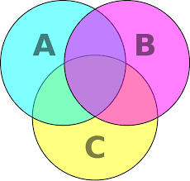
Діаграми Венна
для ілюстрації теоретико-множинних відношень.

Slide 10
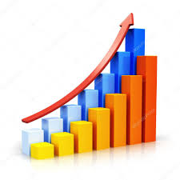
Гістограми
походить від стовпчастої діаграми. Має вигляд стовпців без розривів між ними. Широко застосовується в статистиці для зображення дискретного розподілу частот.

Slide 11
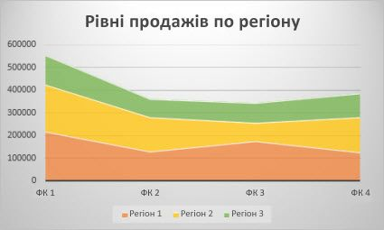
Діаграми з областями

Slide 12
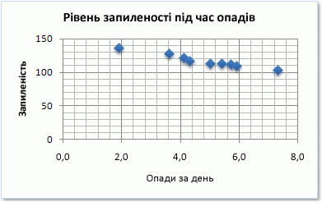
Точкові діаграми

Slide 13
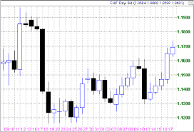
Біржові діаграми

Slide 14
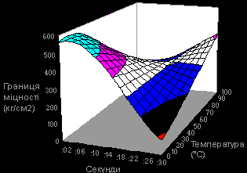
Поверхневі діаграми

Slide 15
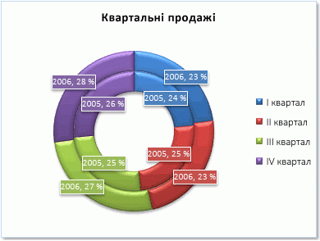
Кільцеві діаграми

Slide 16
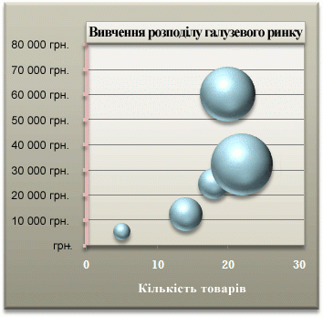
Бульбашкові діаграми

Slide 17
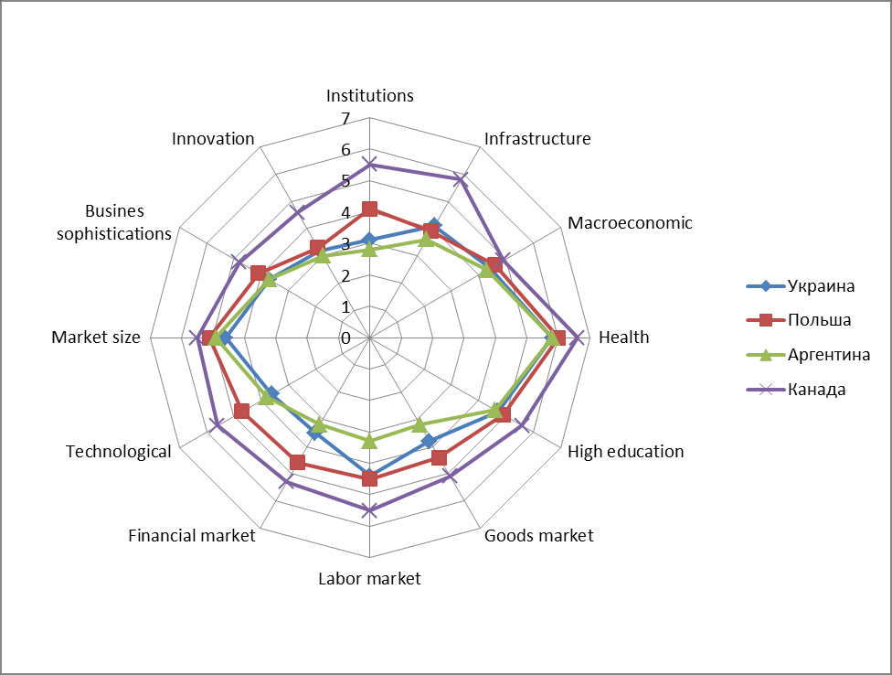
Пелюсткові діаграми

Slide 18
Картодіаграми
зазвичай використовується для географічних даних; також може бути використана для частин пристроїв або частин тіла людей та тварин

Slide 19
Значення діаграми
Діаграми служать для відображення рядів числових даних у графічному форматі, зручному для осягнення великих обсягів даних і співвідношень між різними рядами даних.

Slide 20
Дякую за увагу!

